Slide 1


NEXO360
Plataforma web accesible de orientación y centralización de trámites y servicios digitales de Duoc UC
Integrantes:
Daniela Díaz R.
Cristian Guzmán G.
Asignatura:
Capstone 001D
Docente:
Felipe Krauss B
Fecha:
02 de septiembre de 2026

Slide 2


Accesibilidad Digital
Nos alineamos a WCAG 2.2 AA
La accesibilidad no se incorpora al final del desarrollo: en Nexo360 se considera un criterio transversal desde el levantamiento de requerimientos hasta la validación con usuarios.
Diseño comprensible
Priorizamos el lenguaje claro, estructura simple y una navegación consistente
Percepción
Aplicamos contraste adecuado, jerarquía visual y contenidos legibles para distintas necesidades
Apoyo institucional
Complementamos WCAG 2.2 AA con la Guía de Introducción a la Accesibilidad Digital de Duoc UC

Slide 3




Problema y oportunidad
Planteamiento del problema
Los estudiantes PAEDIS de Duoc UC pueden enfrentar barreras al buscar información, comprender procedimientos y acceder a servicios digitales institucionales
Información dispersa
Orientación poco clara
Barreras de accesibilidad
01
02
03
Los trámites y servicios se encuentran distribuidos en distintos portales, plataformas y canales institucionales.
Identificar qué gestión corresponde, qué requisitos exige y dónde realizarla puede generar confusión e incertidumbre
La navegación y presentación de la información no siempre favorecen necesidades visuales, motoras o cognitivas
Esto afecta la autonomía y esperiencia académica digital de los estudiantes

Slide 4




Solución propuesta
Nuestra propuesta: Nexo360
Nexo360 es una plataforma web accesible que reúne información, orientación y acceso a trámites y servicios digitales de Duoc UC, para facilitar la autonomía de estudiantes PAEDIS durante su experiencia académica digital.
Centraliza información
Orienta paso a paso
Reúne en un solo entorno los principales trámites, servicios y puntos de acceso utilizados por estudiantes PAEDIS
Explica de forma clara el propósito, requisitos y pasos necesarios para realizar cada gestión
Facilita el acceso
Diseñado para la accesibilidad
Dirige al estudiante a la plataforma o servicio institucional correspondiente sin obligarlo a comenzar la búsqueda nuevamente
Presenta navegación, contenidos e interacción considerando necesidades visuales, motoras y cognitivas
Nexo360 no reemplaza los sistemas institucionales: los articula y orienta desde una experiencia más clara y accesible.

Slide 5






Relevancia y formación profesional
Relevancia y perfil de egreso
Nexo 360 aborda una necesidad real del entorno educativo y, al mismo tiempo, permite aplicar competencias clave de ingeniería en informática en una solución digital accesible y centrada en las personas.
Relevancia del Proyecto
Competencias del perfil de egreso
Necesidad real
Requerimientos
Responde a barreras que afectan la orientación digital de estudiantes PAEDIS.
Levantamiento y análisis de necesidades de usuarios.
Desarrollo
impacto esperado
Diseño e implementación de una plataforma web accesible.
Favorece autonomía, claridad y acceso a trámites y servicios institucionales.
Datos e información
Organización de trámites, servicios y contenidos digitales.
Calidad y accesibilidad
Pertinencia disciplinar
Aplicación de criterios de usabilidad, QA y accesibilidad digital
Convierte una problemática del entorno en una solución informática viable e inclusiva.
Gestión de Proyectos
Planificación, seguimiento y trabajo colaborativo del equipo.
Nexo360 es pertinente para Ingeniería en Informática porque integra análisis, desarrollo, accesibilidad y gestión en una solución con impacto real.

Slide 6


Evaluación individual
Intereses profesionales del equipo
Nexo 360 permite que cada integrante aplique sus fortalezas y proyecte sus intereses profesionales en una solución digital con impacto real.
Daniela Díaz Romero
Product Owner - Gestion del proyecto
Aporta
Ingenieria de requisitos, coordinación con
usuarios, planificación y seguimiento del proyecto.
Interés profesional
Gestión de proyectos TI, levantamiento de
requerimientos y soluciones centradas en
las personas.
Relación con Nexo360
Permite liderar una solución accesible con foco
en necesidades reales del entorno educativo.
Cristian Guzmán García
Desarrollo - Datos - QA
Aporta
Desarrollo de software, arquitectura, modelamiento
de datos, pruebas y análisis de información.
Interés profesional
Ciencia de datos, estructuracion de información y
apoyo a la toma de decisiones.
Relación con Nexo360
Permite construir una plataforma organizada,
funcional y medible para orientar a estudiantes
PAEDIS.
La complementariedad del equipo fortalece la gestión, el desarrollo y la orientación accesible de Nexo360.

Slide 7
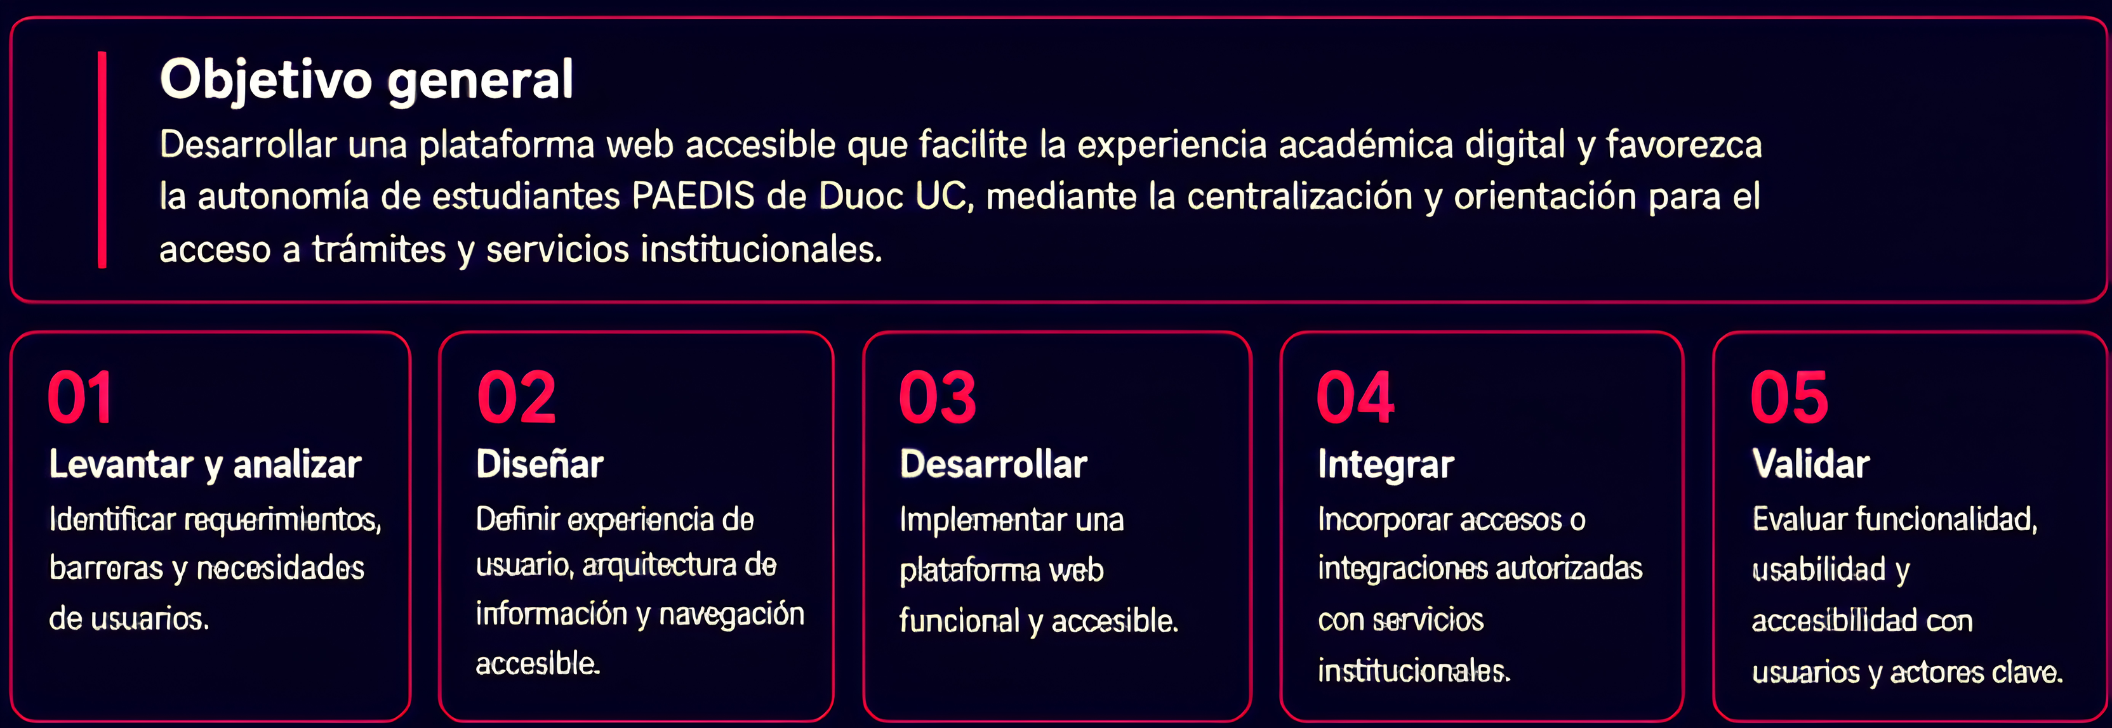
Definición
Objetivos del proyecto
Los objetivos de Nexo360 orientan al desarrollo de una solución accesible, pertinente y viable para estudiantes PAEDIS de Duoc UC.
Los objetivos articulan requisitos, diseño, desarrollo, integración y validación en una misma ruta de trabajo.

Slide 8
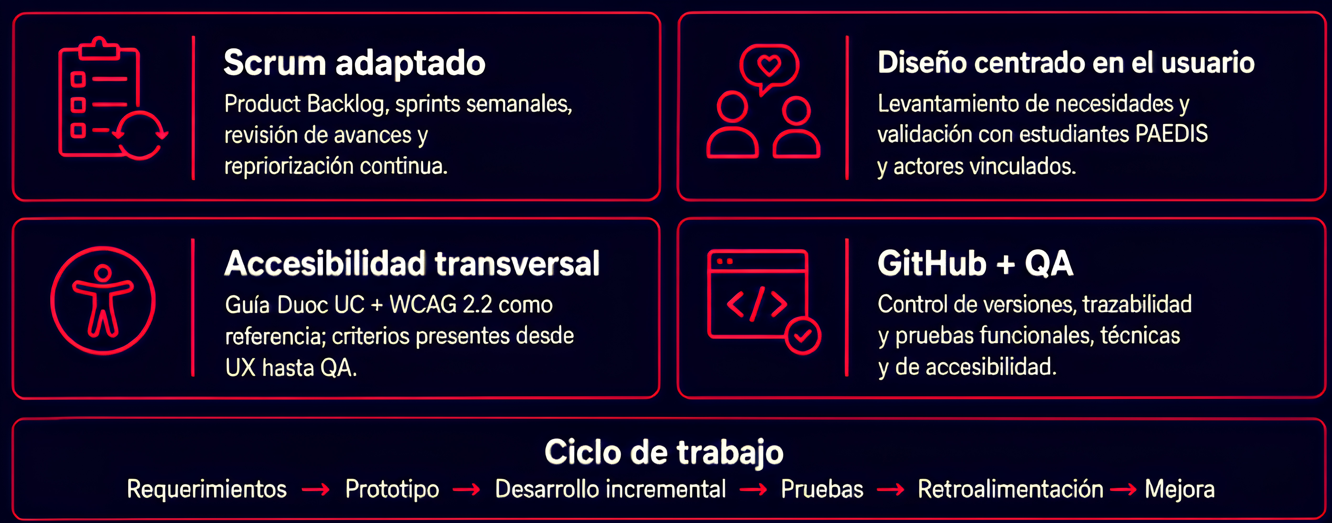
Ejecución
Metodología de trabajo
Nexo360 se desarrollará con una metodología ágil adaptada al equipo, complementada con diseño centrado en el usuario y accesibilidad transversal desde el inicio.

Slide 9
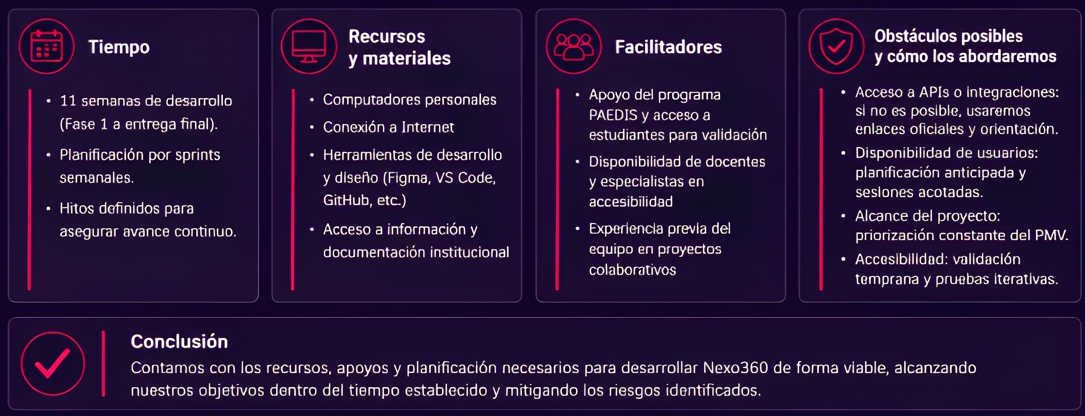
Factibilidad
¿Podemos hacerlo? Sí, y así lo haremos
Hemos evaluado los recursos, apoyos y posibles obstáculos para garantizar la viabilidad del proyecto dentro del plazo de 11 semanas.

Slide 10
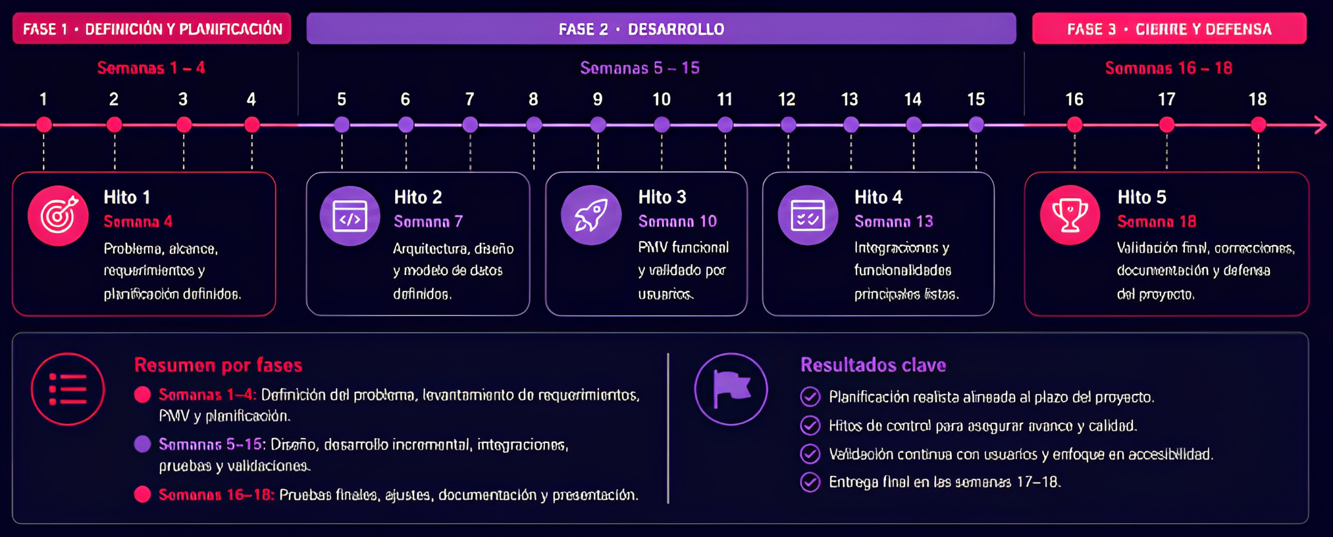
Plan temporal + hitos
¿Cuándo lo haremos?
El proyecto contempla 18 semanas totales:
4 semanas de definición y planificación, 11 semanas de desarrollo y 3 semanas de cierre y defensa.

Slide 11
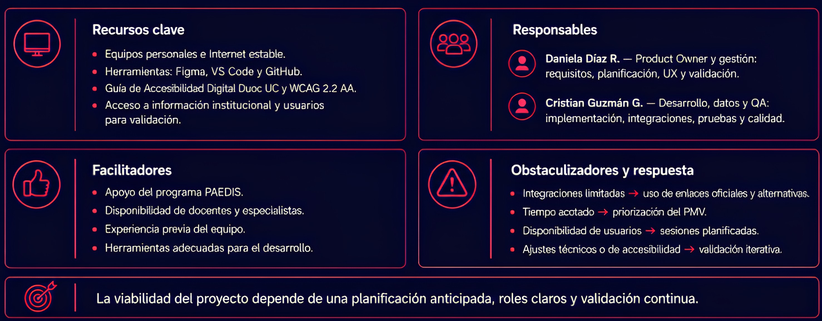
Plan de trabajo
Recursos, responsables, facilitadores y obstaculizadores.
Contamos con los recursos esenciales, roles definidos y una estrategia clara para ejecutar Nexo360 dentro del plazo establecido.

Slide 12
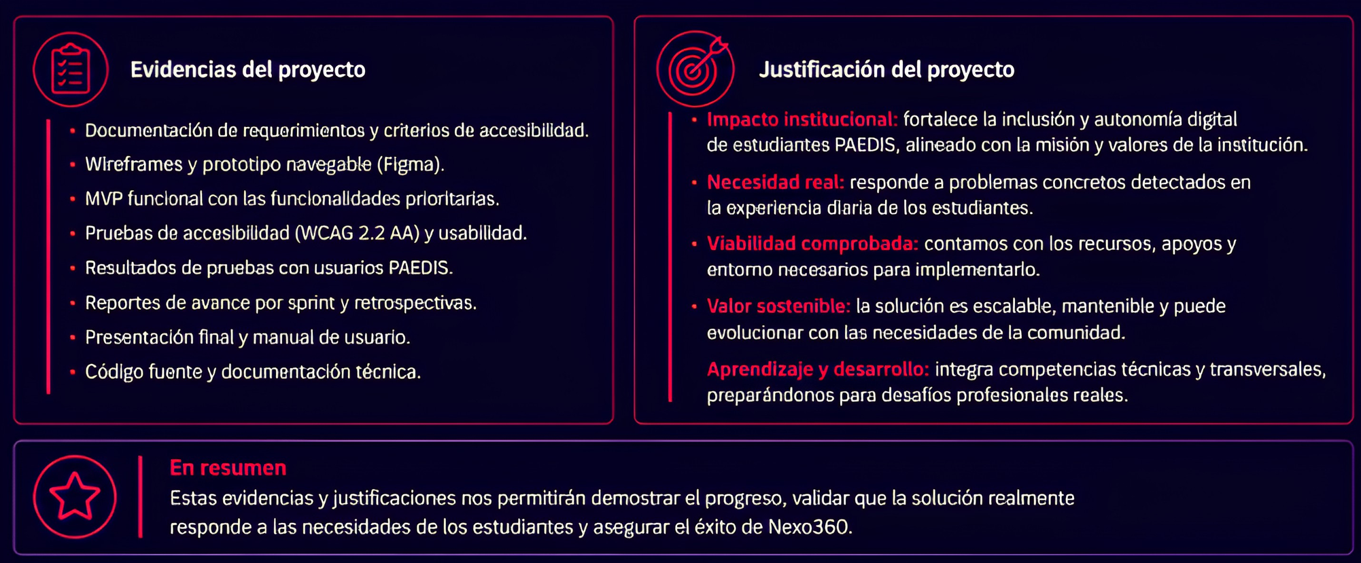
Evidencias + justificación
¿Cómo sabremos que vamos por buen camino?
Definimos los entregables y evidencias que nos permitirán evaluar el avance, validar los resultados y demostrar el valor del proyecto.

Slide 13
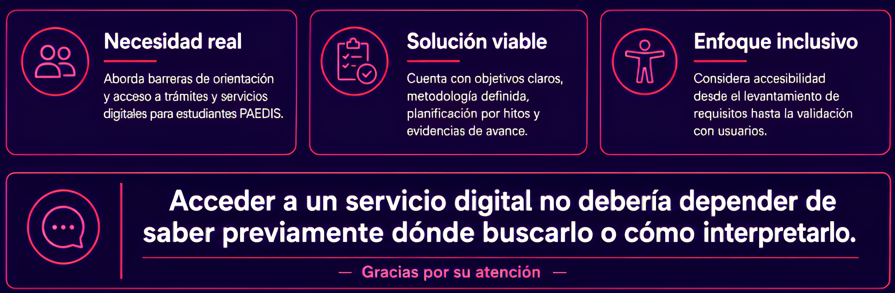
Cierre
Nexo 360: una propuesta pertinente, viable e inclusiva
La propuesta integra una necesidad real del entorno educativo, una solución factible deltro de Capstone y un compromiso transversal con la accesibilidad digital.

